Slide 1
«Общеобразовательная программа дошкольного образования используемая в работе ДОУ»

Slide 2
Примерная общеобразовательная программа «От рождения до школы» разработана на основе Федерального государственного образовательного стандарта дошкольного образования (Приказ № 1155 от 17 октября 2013 года) и предназначена для использования в дошкольных образовательных организациях для формирования основных образовательных программ (ООП ДО).
Главной задачей, стоящей перед авторами Программы, является - создание программного документа, помогающего педагогам организовать образовательно-воспитательный процесс в соответствии с требованиями ФГОС и позволяющего написать на базе Примерной программы свою ООП.

Slide 3
Руководители авторского коллектива:
Веракса Николай Евгеньевич — доктор психологических наук, профессор, декан факультета психологии образования Института психологии им. Л. С. Выготского РГГУ; ректор АНО ВПО «Московская педагогическая академия дошкольного образования»; главный редактор журнала «Современное дошкольное образование».
Комарова Тамара Семеновна — доктор педагогических наук, профессор, заслуженный деятель науки РФ, академик Международной академии наук педагогического образования, заведующий кафедрой начального образования и педагогических технологий МГГУ им. М. А. Шолохова, директор научно-образовательного центра «Новые образовательные технологии и творческое развитие личности» при педагогическом факультете МГГУ им. М. А. Шолохова.
Васильева Маргарита Александровна — Заслуженный учитель России, Отличник просвещения СССР, Отличник просвещения РСФСР, ответственный редактор первого издания «Программы воспитания и обучения в детском саду» (М., 1985).

Slide 4
Ведущие цели Программы:
создание благоприятных условий для полноценного проживания ребенком дошкольного детства; формирование основ базовой культуры личности; всестороннее развитие психических и физических качеств в соответствии с возрастными и индивидуальными особенностями;
подготовка к жизни в современном обществе, к обучению в школе;
обеспечение безопасности
жизнедеятельности
дошкольника.

Slide 5
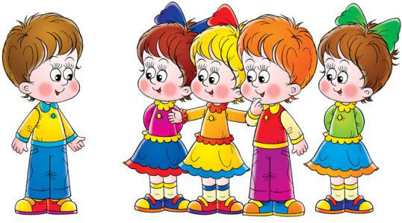
Особое внимание в Программе «От рождения до школы» уделяется:
развитию личности ребенка;
сохранению и укреплению здоровья детей;
воспитанию у дошкольников таких качеств, как:
• патриотизм;
• активная жизненная позиция;
• творческий подход в решении различных жизненных ситуаций;
• уважение к традиционным ценностям.
Эти цели реализуются в процессе разнообразных видов детской деятельности: игровой, коммуникативной, трудовой, познавательно-исследовательской,
продуктивной,
музыкально-
художественной,
чтения.

Slide 6
Для достижения целей Программы первостепенное значение имеют:
забота о здоровье, эмоциональном благополучии и своевременном всестороннем развитии каждого ребенка;
создание в группах атмосферы гуманного и доброжелательного отношения ко всем воспитанникам, что позволяет растить их общительными, добрыми, любознательными, инициативными, стремящимися к самостоятельности и творчеству;
максимальное использование разнообразных видов детской деятельности, их интеграция в целях повышения эффективности воспитательно-образовательного процесса;
творческая организация (креативность) воспитательно-образовательного процесса;

Slide 7
вариативность использования образовательного материала, позволяющая развивать творчество в соответствии с интересами и наклонностями каждого ребенка;
уважительное отношение к результатам детского творчества;
единство подходов к воспитанию детей в условиях дошкольного образовательного учреждения и семьи;
соблюдение в работе детского сада и начальной школы преемственности, исключающей умственные и физические перегрузки в содержании образования детей дошкольного возраста, обеспечивающей отсутствие давления предметного обучения.

Slide 8
Программа построена на позициях гуманно-личностного отношения к ребенку и направлена на его всестороннее развитие, формирование духовных и общечеловеческих ценностей, а также способностей и интегративных качеств. В Программе отсутствуют жесткая регламентация знаний детей и предметный центризм в обучении.
При разработке Программы авторы опирались на лучшие традиции отечественного дошкольного образования, его фундаментальность: комплексное решение задач по охране жизни и укреплению здоровья детей, всестороннее воспитание, амплификацию (обогащение) развития на основе организации разнообразных видов детской творческой деятельности.
Особая роль в Программе уделяется игровой деятельности как ведущей в дошкольном детстве (А. Н. Леонтьев, А. В. Запорожец, Д. Б. Эльконин и др.).

Slide 9
Авторы Программы основывались на важнейшем дидактическом принципе — развивающем обучении и на научном положении Л. С. Выготского о том, что правильно организованное обучение «ведет» за собой развитие. Воспитание и психическое развитие не могут выступать как два обособленных, независимых друг от друга процесса, но при этом «воспитание служит необходимой и всеобщей формой развития ребенка.
Таким образом, развитие в рамках Программы выступает как важнейший результат успешности воспитания и образования детей. Главный критерий отбора программного материала — его воспитательная ценность, высокий художественный уровень используемых произведений культуры (классической и народной — как отечественной, так и зарубежной), возможность развития всесторонних способностей ребенка на каждом этапе дошкольного детства.

Slide 10
Программа «От рождения до школы»:
соответствует принципу развивающего образования, целью которого является развитие ребенка;
сочетает принципы научной обоснованности и практической применимости (содержание Программы соответствует основным положениям возрастной психологии и дошкольной педагогики и, как показывает опыт, может быть успешно реализована в массовой практике дошкольного образования);
соответствует критериям полноты, необходимости и достаточности (позволяя решать поставленные цели и задачи при использовании разумного «минимума» материала);
обеспечивает единство воспитательных, развивающих и обучающих целей и задач процесса образования детей дошкольного возраста, в ходе реализации которых формируются такие качества, которые являются ключевыми в развитии дошкольников;

Slide 11
строится с учетом принципа интеграции образовательных областей в соответствии с возрастными возможностями и особенностями детей, спецификой и возможностями образовательных областей;
основывается на комплексно-тематическом принципе построения образовательного процесса;
предусматривает решение программных образовательных задач в совместной деятельности взрослого и детей и самостоятельной деятельности дошкольников не только в рамках непосредственно образовательной деятельности, но и при проведении режимных моментов в соответствии со спецификой дошкольного образования;
предполагает построение образовательного процесса на адекватных возрасту формах работы с детьми. Основной формой работы с дошкольниками и ведущим видом их деятельности является игра;

Slide 12
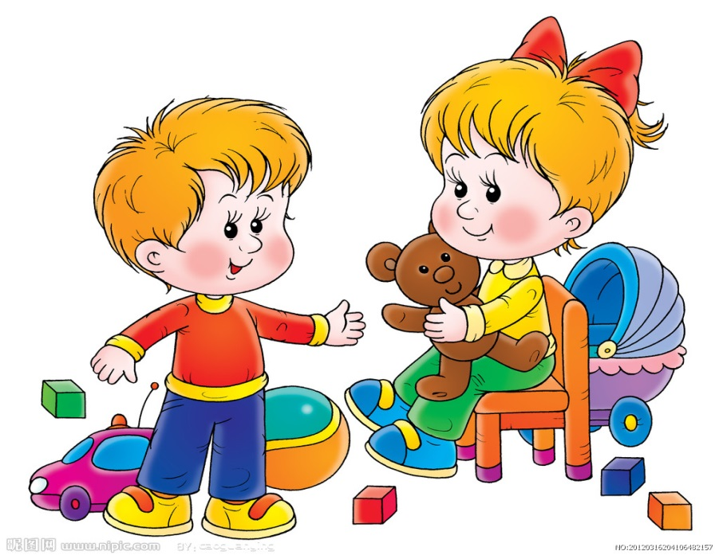
допускает варьирование образовательного процесса в зависимости от региональных особенностей;
строится с учетом соблюдения преемственности между всеми возрастными дошкольными группами и между детским садом и начальной школой. Отличительные особенности программы «От рождения до школы» Направленность на развитие личности ребенка .
Приоритет Программы — воспитание свободного, уверенного в себе человека,
с активной жизненной
позицией, стремящегося
творчески подходить
к решению различных
жизненных ситуаций,
имеющего свое мнение
и умеющего отстаивать его.

Slide 13
Патриотическая направленность Программы
В Программе большое внимание уделяется воспитанию в детях патриотических чувств, любви к Родине, гордости за ее достижения, уверенности в том, что Россия — великая многонациональная страна с героическим прошлым и счастливым будущим. Направленность на нравственное воспитание, поддержку традиционных ценностей Воспитание уважения к традиционным ценностям, таким как любовь к родителям, уважение к старшим, заботливое отношение к малышам, пожилым людям; формирование традиционных гендерных представлений; воспитание у детей стремления в своих поступках следовать положительному примеру.
Нацеленность Программы на дальнейшее образование
Программа нацелена на развитие в детях познавательного интереса, стремления к получению знаний, положительной мотивации к дальнейшему обучению в школе, институте; понимание того, что всем людям необходимо получать образование. Формирование отношения к образованию как к одной из ведущих жизненных ценностей.

Slide 14
Направленность на сохранение и укрепление здоровья детей
Одной из главных задач, которую ставит Программа перед воспитателями, является забота о сохранении и укреплении здоровья детей, формирование у них элементарных представлений о здоровом образе жизни, воспитание полезных привычек, в том числе привычки к здоровому питанию, потребности в двигательной активности.
Направленность на учет индивидуальных особенностей ребенка
Программа направлена на обеспечение эмоционального благополучия каждого ребенка, что достигается за счет учета индивидуальных особенностей детей как в вопросах организации жизнедеятельности (приближение режима дня к индивидуальным особенностям ребенка и пр.), так и в формах и способах взаимодействия с ребенком (проявление уважения к его индивидуальности, чуткости к его эмоциональным состояниям, поддержка его чувства собственного достоинства и т. д.).

Slide 15
К преимуществам программы «От рождения до школы», безусловно, следует отнести то, что она охватывает все возрастные периоды физического и психического развития детей от рождения до школы. При этом, в силу возрастной специфики и особенностей развития малышей от рождения до 2 лет, разделы для младенческой группы и первой группы раннего возраста структурно отличаются от разделов для возраст­ных групп от 2 до 7 лет. Это различие обусловлено трудностью разделения процессов ухода, воспитания и обучения для детей этой возрастной категории. Весь программный материал по возрасту от рождения до 2 лет выделен в отдельный раздел.
Также, в программе имеется отдельный раздел, посвященный инклюзивному образованию детей с ограниченными возможностями здоровья.

Slide 16
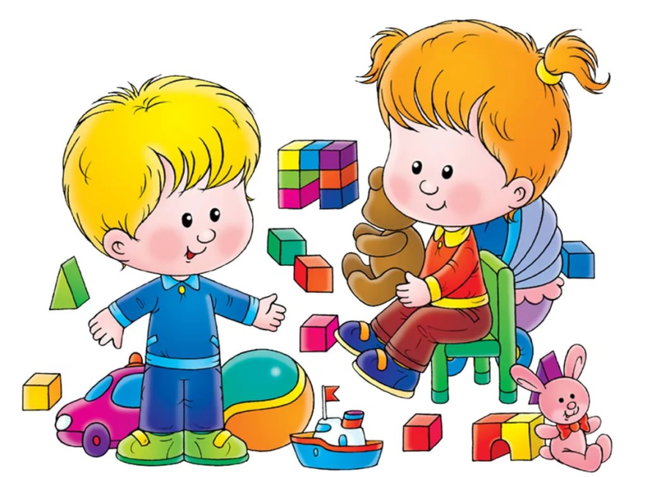
Преимуществом Программы можно считать и наличие отдельного раздела по развитию игровой деятельности. В действующем ФГОС ДО, игровая деятельность не включена ни в одну из образовательных областей. Это объясняется тем, что в дошкольном возрасте игра — ведущий вид деятельности и должна присутствовать во всей психолого-педагогической работе, а не только в одной из областей.
Признавая исключительную важность развития игровой деятельности дошкольника, авторы дополнили Программу отдельной главой, посвященной игре. В этой главе раскрывается содержание психолого-педагогической работы по
развитию игровой деятельности
для каждого возрастного периода,
что позволяет педагогу
комплексно видеть все аспекты
игровой деятельности в
поступательном развитии.

Slide 17
Программа подчеркивает ценность семьи как уникального института воспитания и необходимость развития ответственных и плодотворных отношений с семьями воспитанников. В разделе «Взаимодействие детского сада с семьей» описаны основные формы работы с родителями воспитанников, использование которых позволяет педагогам успешно реализовать общеобразовательную программу дошкольного образования.
Важным преимуществом Программы является то, что она обеспечена пособиями для занятий с ребенком дома — книгами
серии «Школа Семи Гномов».
Удобство в использовании программы состоит и в наличии приложений с подробными перечнями. В современном издании Программы все примерные перечни вынесены в Приложение. Это существенно сокращает содержательную часть Программы и облегчает ее восприятие. Кроме того, такое построение Программы позволяет видеть, как содержание примерных перечней изменяется в зависимости от возраста детей. Например, теперь легко увидеть и проанализировать, что рекомендуется для чтения детям в каждой из возрастных групп.

Slide 18
Очевидным достоинством Программы является и то, что она обеспечена полным учебно-методическим комплектом, включающим методические пособия по всем линиям и направлениям развития ребенка, комплексно-тематическое планирование, наглядные пособия и рабочие тетради, а также пособия по работе психолога в ДОО, по инклюзивному образованию и работе семейного детского сада. Вместе с тем, учебно-методическое обеспечение Программы является постоянно развивающимся инструментом профессиональной деятельности, отражающим современные достижения и тенденции в отечественном и мировом дошкольном образовании. Специфика дошкольного детства (гибкость, пластичность развития ребенка, высокий разброс вариантов его развития, его непосредственность и непроизвольность) не позволяет требовать от ребенка дошкольного возраста достижения конкретных образовательных результатов и обусловливает необходимость определения результатов освоения образовательной программы в виде целевых ориентиров.

Slide 19
Особенности структуры программы «От рождения до школы»
Наиболее существенной структурной характеристикой программы «От рождения до школы» является принцип подачи материала — содержание психолого-педагогической работы излагается в Программе по образовательным областям, в каждой из которых обозначены основные цели и задачи и содержание психолого-педагогической работы.
Содержание психолого-педагогической работы в образовательных областях изложено по тематическим блокам, внутри которых материал представлен по возрастным группам. Такая структура программы позволяет видеть временную перспективу развития качеств ребенка, дает возможность гибче подходить к выбору программного содержания, проще вводить вариативную часть.

Slide 20
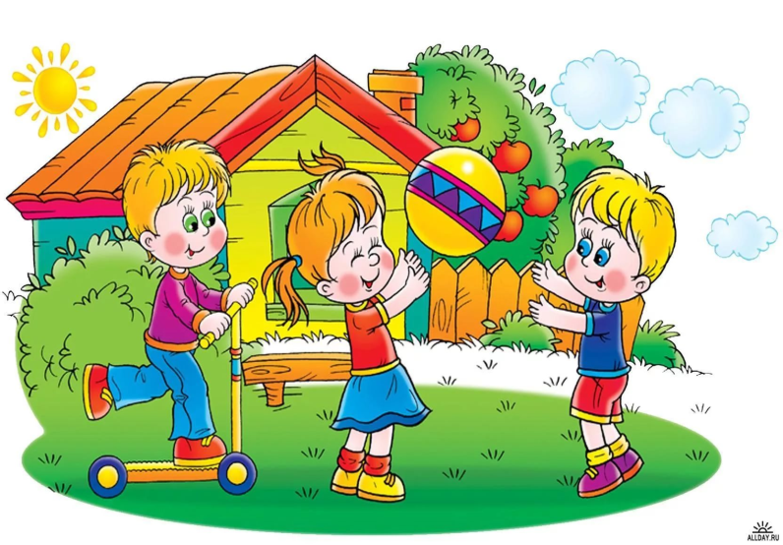
Гибкость выбора программного содержания с учетом уровня развития ребенка
В каждом тематическом блоке материал представлен по возрастным группам. Например, в образовательной области «Социально-коммуникативное развитие» выделен тематический блок «Нравственное воспитание », в котором содержание психолого-педагогической работы представлено по возрастным группам. Это дает возможность видеть временную перспективу развития нравственных качеств дошкольника, что позволяет педагогу более полно учитывать в своей работе индивидуальные особенности детей и ставить задачи, опираясь не столько
на возрастные рекомендации,
сколько на индивидуальный
уровень развития ребенка.
Охват всех возрастных
периодов (от рождения до школы)

Slide 21
Простота введения вариативной части
Изложение содержания Программы по тематическим блокам позволяет при написании ООП легко формировать вариативную часть (часть, формируемую участниками образовательного процесса) — учитывать видовое разнообразие образовательной организации, приоритетные направления, вводить региональный компонент и пр. В частности, образовательная организация может заменить один или несколько смысловых блоков на парциальные и авторские программы либо переписать содержание этих разделов самостоятельно. Единственное требование — вариативная часть должна соответствовать ФГОС и не должна противоречить целям и задачам программы «От рождения до школы».

Slide 22
Вариативность содержания раздела по инклюзивному и коррекционному образованию
в рамках вариативности в Программе представлены два раздела по инклюзивному и коррекционному образованию: «Инклюзивная практика в группах комбинированной направленности» и «Коррекционная работа в ДОО (по образовательным областям)». Оба раздела соответствуют ФГОС, однако демонстрируют разный подход к решению аналогичных задач. Педагоги могут выбрать тот вариант, который больше подходит для работы в данном дошкольном учреждении, либо комбинировать оба варианта. Наличие приложения с подробными перечнями в современном издании Программы все примерные перечни вынесены в Приложение. Это существенно сокращает содержательную часть Программы и облегчает ее восприятие. Кроме того, такое построение Программы позволяет видеть, как содержание примерных перечней изменяется в зависимости от возраста детей. Например, теперь легко увидеть и проанализировать, что рекомендуется для чтения детям в каждой из возрастных групп.

Slide 23
ФГОС ДО Организация мониторинга условий реализации в программе «От рождения до школы».
Панируемые результаты освоения программы - Целевые ориентиры. Специфика дошкольного детства (гибкость, пластичность развития ребенка, высокий разброс вариантов его развития, его непосредственность и непроизвольность) не позволяет требовать от ребенка дошкольного возраста достижения конкретных образовательных результатов и обусловливает необходимость определения результатов освоения образовательной программы в виде целевых ориентиров.
Целевые ориентиры дошкольного образования, представленные в ФГОС ДО, следует рассматривать как социально-нормативные возрастные характеристики возможных достижений ребенка. Это ориентир для педагогов и родителей, обозначающий направленность воспитательной деятельности взрослых. Целевые ориентиры, обозначенные в ФГОС ДО, являются общими для всего образовательного пространства Российской Федерации, однако каждая из примерных программ имеет свои отличительные особенности, свои приоритеты, целевые ориентиры, которые не противоречат ФГОС ДО, но могут углублять и дополнять его требования.

Slide 24
Целевые ориентиры программы «От рождения до школы» базируются на ФГОС ДО и целях и задачах, обозначенных в пояснительной записке к программе «От рождения до школы», и в той части, которая совпадает со Стандартами, даются по тексту ФГОС.
В представленной системе оценки результатов освоения Программы отражены современные тенденции, связанные с изменением понимания оценки качества дошкольного образования. В первую очередь, речь идет о постепенном смещении акцента с объективного (тестового) подхода в сторону аутентичной оценки.

Slide 25
Педагогическая диагностика Реализация программы «От рождения до школы» предполагает оценку индивидуального развития детей. Такая оценка производится педагогическим работником в рамках педагогической диагностики (оценки индивидуального развития детей дошкольного возраста, связанной с оценкой эффективности педагогических действий и - диагностика проводится в ходе наблюдений за активностью детей в спонтанной и специально организованной деятельности. Инструментарий для педагогической диагностики — карты наблюдений детского развития, позволяющие фиксировать индивидуальную динамику и перспективы развития каждого ребенка в ходе:
коммуникации со сверстниками и взрослыми (как меняются способы установления и поддержания контакта, принятия совместных решений, разрешения конфликтов, лидерства и пр.);
игровой деятельности;
познавательной деятельности (как идет развитие детских способностей, познавательной активности);
проектной деятельности (как идет развитие детской инициативности, ответственности и автономии, как развивается умение планировать и организовывать свою деятельность);
художественной деятельности;
физического развития.

Slide 26
Результаты педагогической диагностики могут использоваться исключительно для решения следующих образовательных задач:
1) индивидуализации образования (в том числе поддержки ребенка, построения его образовательной траектории или профессиональной коррекции особенностей его развития);
2) оптимизации работы с группой детей. В ходе образовательной деятельности педагоги должны создавать диагностические ситуации, чтобы оценить индивидуальную динамику детей и скорректировать свои действия.

